Slide 1
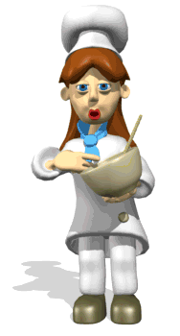
Video Interactivo “Preparar degustación con productos del mar”

Slide 2
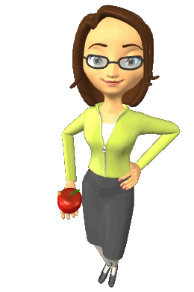

Slide 3
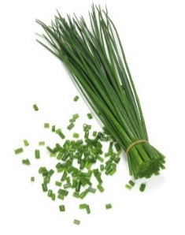
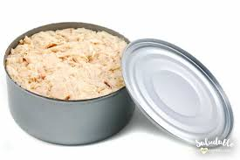
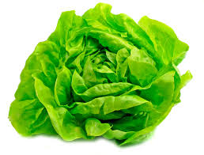
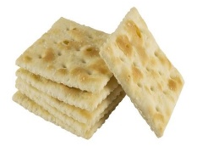
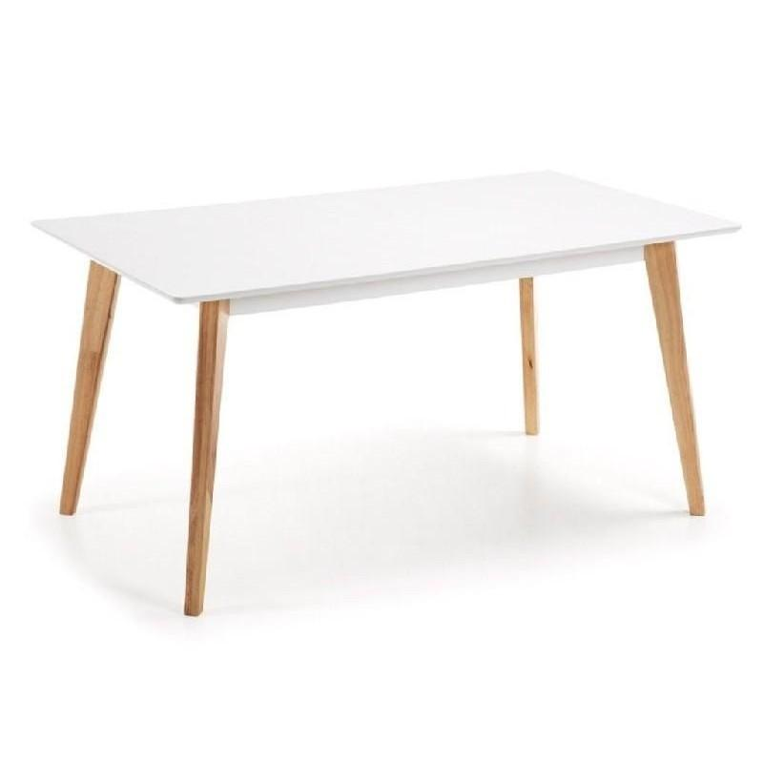
¡A jugar!
Pincha la mesa que contenga los ingredientes que nos sirven para hacer canapés de atún y mayonesa.

Slide 4
¡Muy bien!
Pincha la piña para continuar

Slide 5
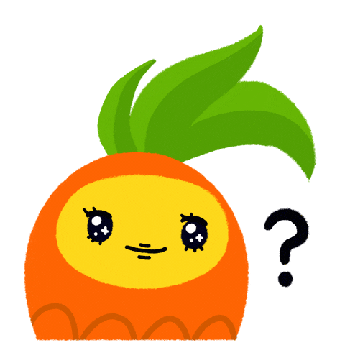
¡Inténtalo otra vez!
Pincha la piña para volver a intentarlo

Slide 6
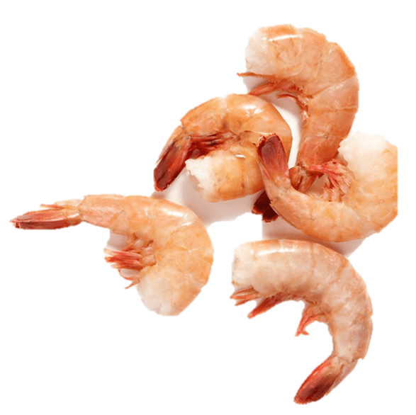
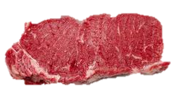
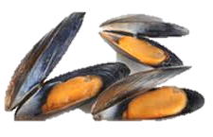
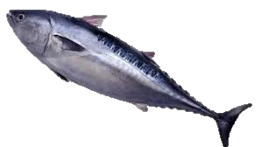
Observa y pincha solo los alimentos que provienen del mar.
Al finalizar pincha el circulo café

Slide 7
¡Muy bien!
Pincha la piña para continuar

Slide 8
¡Inténtalo otra vez!
Pincha la piña para volver a intentarlo

Slide 9
¿Cuáles son los alimentos de esta receta que provienen del mar?

Slide 10
¡Muy bien!
Pincha la piña para continuar

Slide 11
¡Inténtalo otra vez!
Pincha la piña para volver a intentarlo

Slide 12
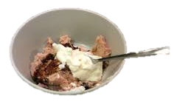
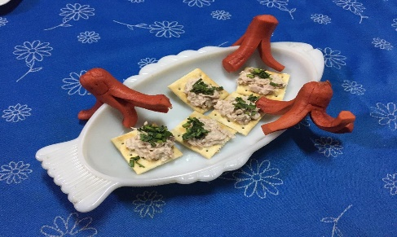
Recuerda el video observado, luego observa las secuencias y haz click en el número de la secuencia correcta de la preparación de esta receta.

Slide 13
¡Muy bien!
Pincha la piña para continuar

Slide 14
¡Inténtalo otra vez!
Pincha la piña para volver a intentarlo

Slide 15
Complementa tu aprendizaje
Para complementar lo aprendido, te invitamos a pegar fotografías de la experiencia realizada en tu cuaderno de Historia.
No olvides agregar el título:
“Preparando degustación mes del mar”

Slide 16
Links de interés
Mira este video donde encontraras una exquisita y divertida receta para hacer salchipulpos.
https://www.youtube.com/watch?v=VCyhqEStEEM
Visita también nuestro canal de Youtube para potenciar tus aprendizajes.

Slide 17
¡Buen trabajo!

